Slide 1

招生平台系统
汇报小组：7-squad
汇报人：蒙玉文，覃清敏，杨丽明，杨贵添

Slide 2

1
项目分析
目录
CONTENTS
2
组员分工
3
项目系统前台分析与制作
4
项目系统后台分析与制作

Slide 3
1
分析项目
Understanding of the project

Slide 4
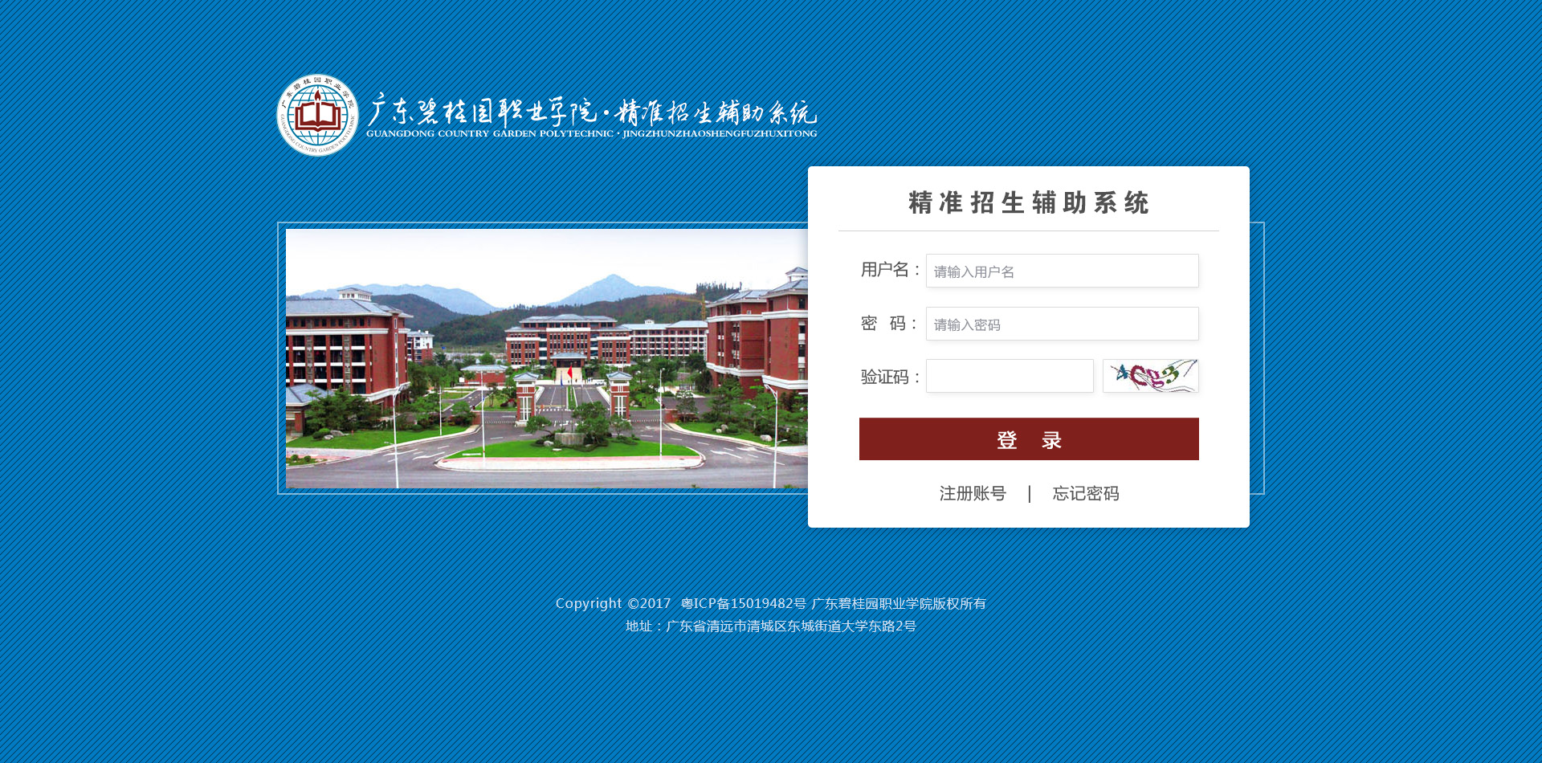
项目分析
用户群体：学校教师
项目分为两个部分：
1，系统前台：填写推荐学生信息，查看推荐学生信息和学生的审核状态，学校教师使用
2，系统后台：设置招生信息，设置人员权限，系统管理员使用

Slide 5
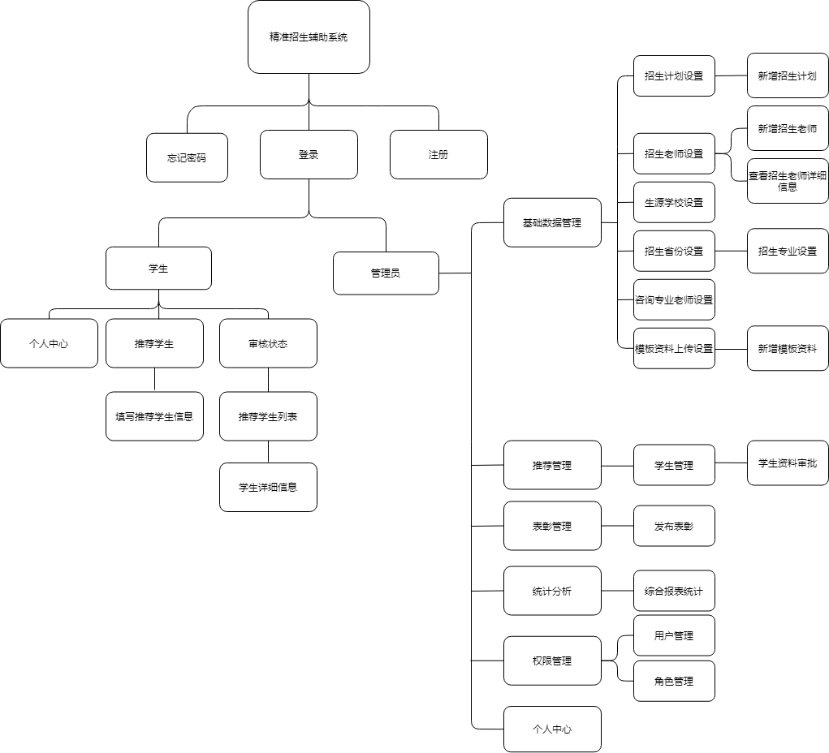
项目架构图

Slide 6
项目架构图

Slide 7
项目架构图

Slide 8
项目架构图

Slide 9
2
组员分工
Division of team members

Slide 10

组员分工
项目系统前台制作
项目系统后台制作
杨丽明：负责首页的页面样式，以及组件制作，实现登录注册功能。
覃清敏：负责系统后台页眉页脚样式，以及组件制作，实现创建、查询以及删除表格功能。
杨贵添：负责系统前台的页面样式，以及组件制作。实现创建和查询表格功能。
蒙玉文：负责系统后台的组合和整合页面样式，以及组件制作。连接数据库配置，实现创建、查询以及添加表格内容功能。

Slide 11
3
项目系统前台分析与制作
Analysis and production of the project

Slide 12
3.1
杨 丽 明

Slide 13
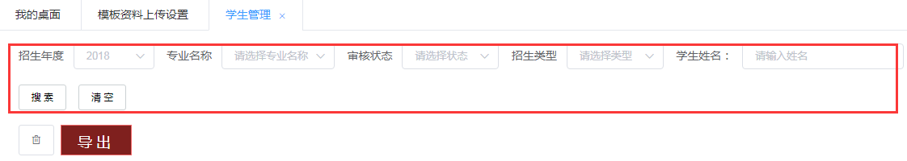
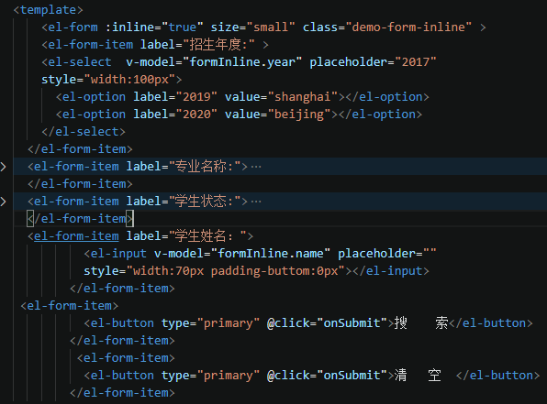
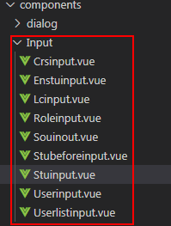
Form表单
由输入框、选择器、单选框、多选框等控件组成，用以收集、校验、提交数据
<el-form :inline=“true”>
<el-form-item></el-form-item>
<el-form-item>
<el-select>
<el-option>选择器</option>
</el-select>
</el-form-item>
</el-form>
当垂直方向空间受限且表单较简单时，可以在一行内放置表单
设置 inline 属性可以让表单域变为行内的表单域
控制表单大小（size）： medium / small / mini
标签文本的内容：label

Slide 14
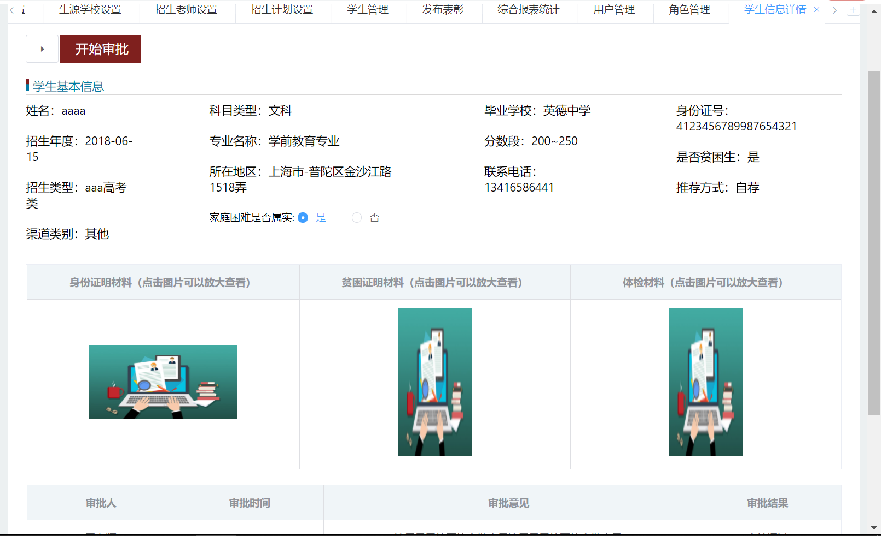

Slide 15
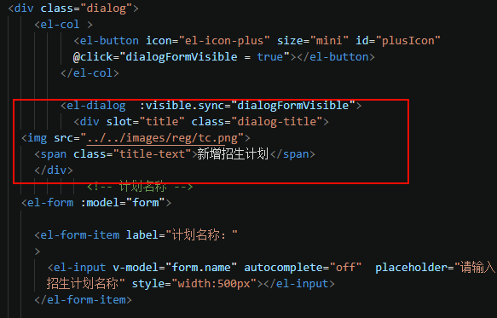
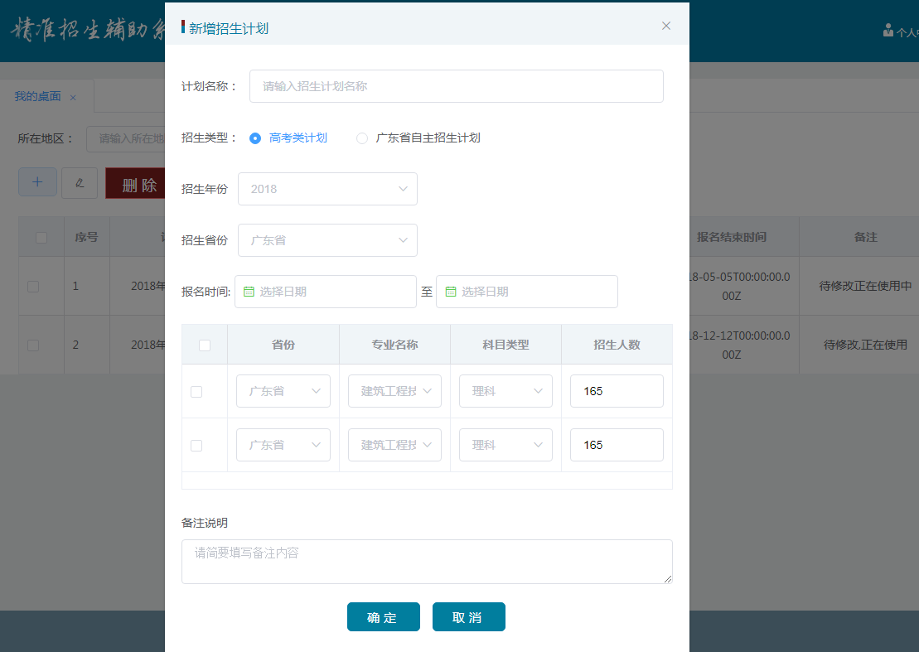
Dialog 对话框
在保留当前页面状态的情况下，告知用户并承载相关操作。
<el-dialog title="收货地址" :visible.sync="dialogFormVisible"></el-diaog>

Slide 16

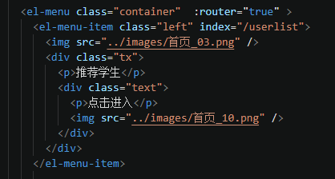
<el-container></el-container>
container布局容器 flex布局
<el-menu :router=“true”>
<el-menu-item index=“/userlist”>
</el-menu-item>
</el-menu>
用于布局的容器组件，方便快速搭建页面的基本结构
要实现路由跳转，先要在el-menu标签上添加router属性，然后只要在每个el-menu-item标签内的index属性设置一下url即可实现点击el-menu-item实现路由跳转。

Slide 17
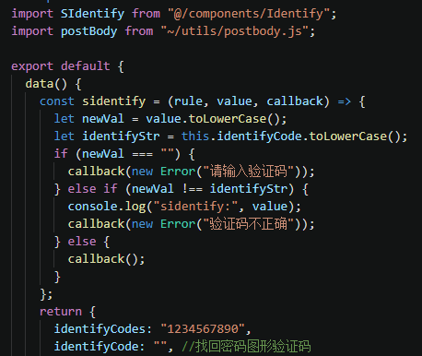
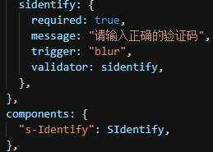
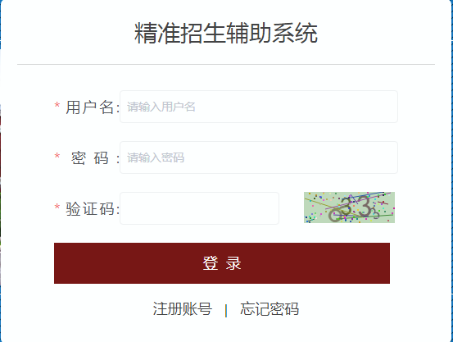
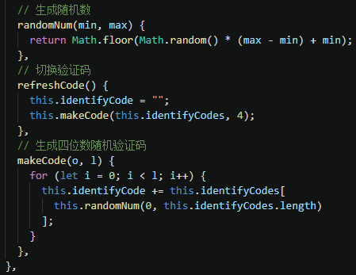
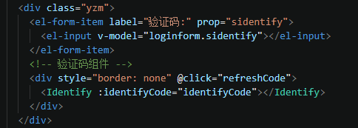
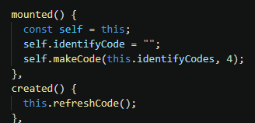
登录--验证码

Slide 18
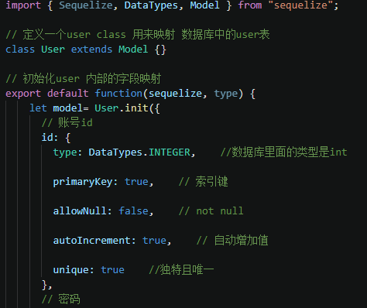
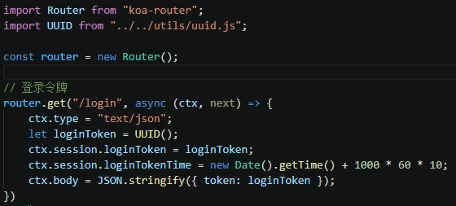
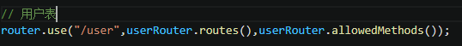
登录/注册--连接数据库
1.service\models\user.js 建立用户表
3.router\user.js 获取登录/注册令牌 防止表单重复提交
4.post登录/注册请求-->判断登录/注册令牌是否有效-->校验用户名与密码的有效性-->获取 user 对应的模型 User-->查询数据库里面的数据-->判断有无该账号或密码与数据库里面的是否对应-->登陆/注册（成功/失败）
2.app.js 建立数据库接口

Slide 19
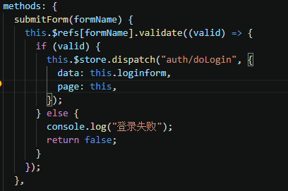
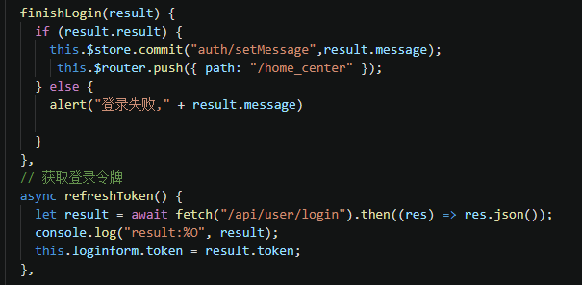
登录--连接数据库
5.页面获取登录/注册令牌
6.页面点击提交按钮-->通过dispatch(派发)的方式请求服务器的数据，用 action 里定义的doLogin方法去实现（组装表单body数据、发送登录/注册请求和获取登录/注册结果等）

Slide 20
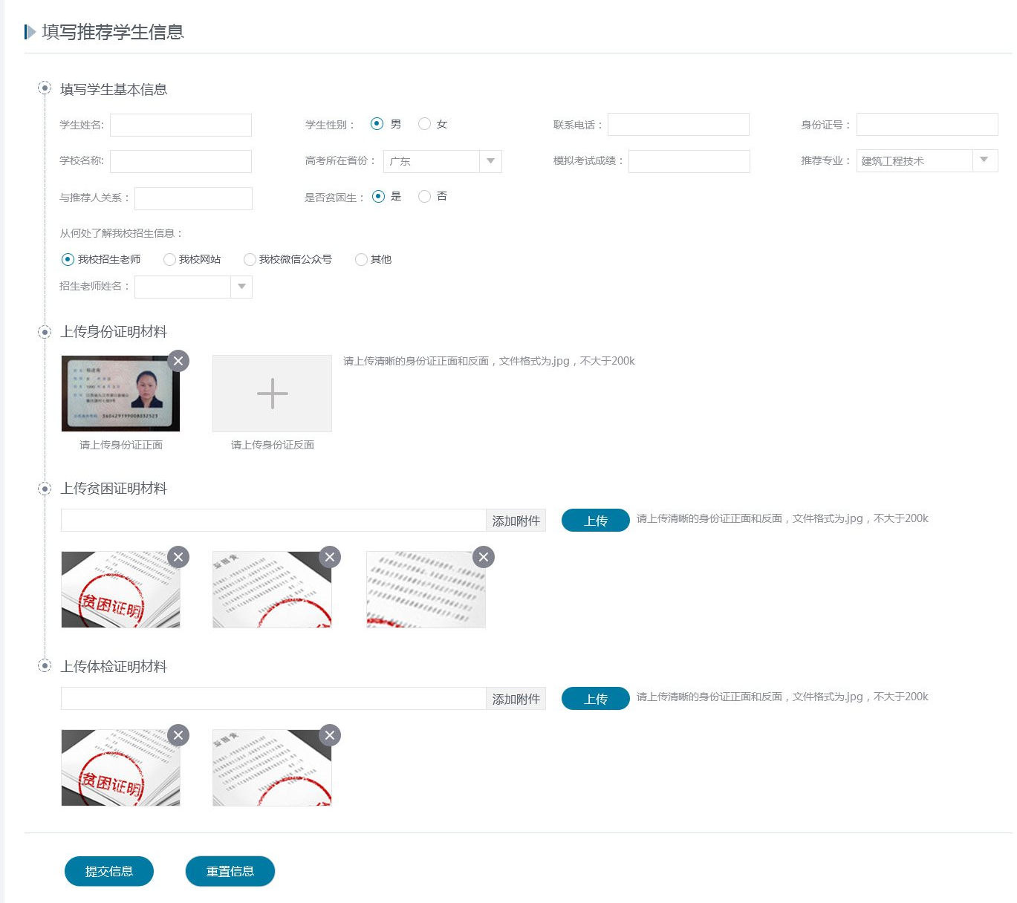
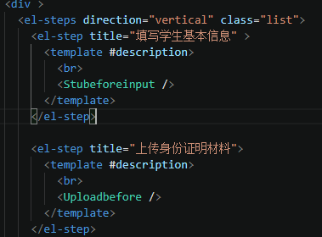
Steps 步骤条
引导用户按照流程完成任务的分步导航条，可根据实际应用场景设定步骤，步骤不得少于 2 步。
description 自定义描述性文字
<template #description>
<Stubeforeinput />
</template>

Slide 21

个人总结
1.急躁、心态不好
2.查缺缺缺缺缺缺补漏漏漏漏
3.对老师的依赖性太强
4.更加明白了小组分工和沟通的重要性

Slide 22
3.2
杨 贵 添

Slide 23
负责部分
1.前端静态页面和组件的制作。
1.前端页面的跳转对接。

Slide 24

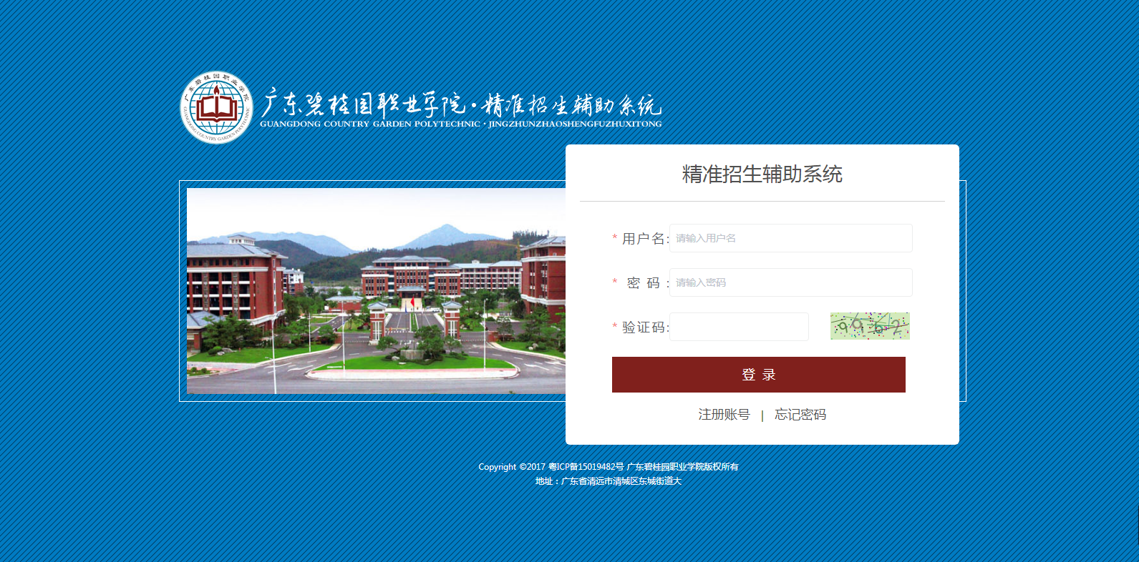
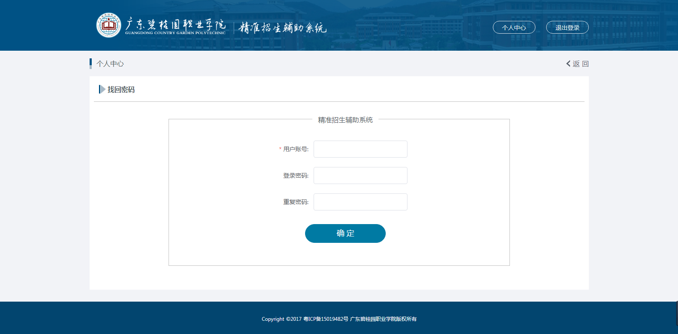
负责工作
01
静态页面:
登录页面、
注册页面、
忘记密码、
个人中心。
表单验证：
在防止用户犯错的前提下，尽可能让用户更早地发现并纠正错误。

Slide 25
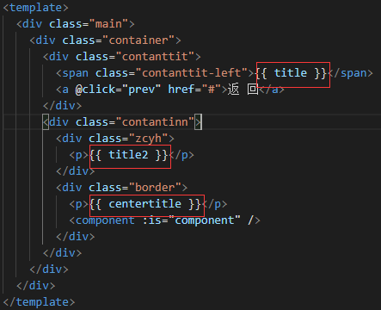
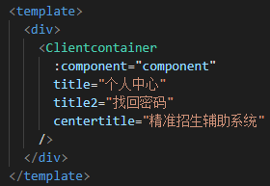
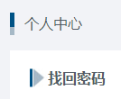
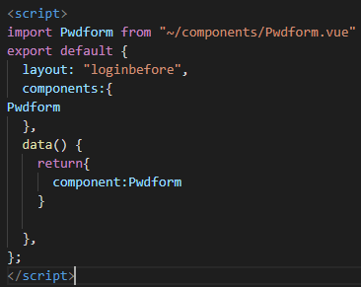
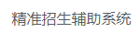
负责工作
动态添加

Slide 26
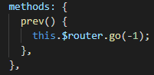
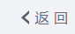
负责的组件
vue路由跳转返回上一级

Slide 27
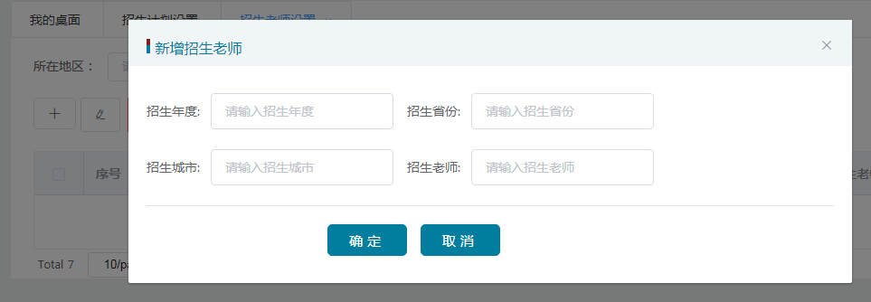
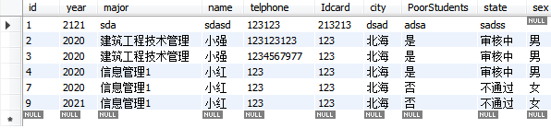
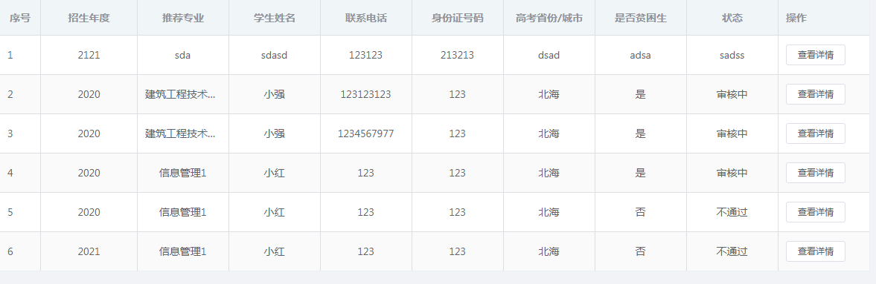
负责的组件
element组件dialog对话窗口
页面查询数据库数据

Slide 28
工作中存在问题
1.后端页面功能实现过少，对增删改功能和逻辑不全
2.不具备单独完成能力，需要老师和同学的帮助下才能勉强完成任务
总结
1.对框架的使用和组件有了一定的了解。
2.小组配合上分工明确，比前一轮要更好了。

Slide 29
4
项目系统后台分析与制作
Analysis and production of the project

Slide 30
4.1
蒙 玉 文

Slide 31
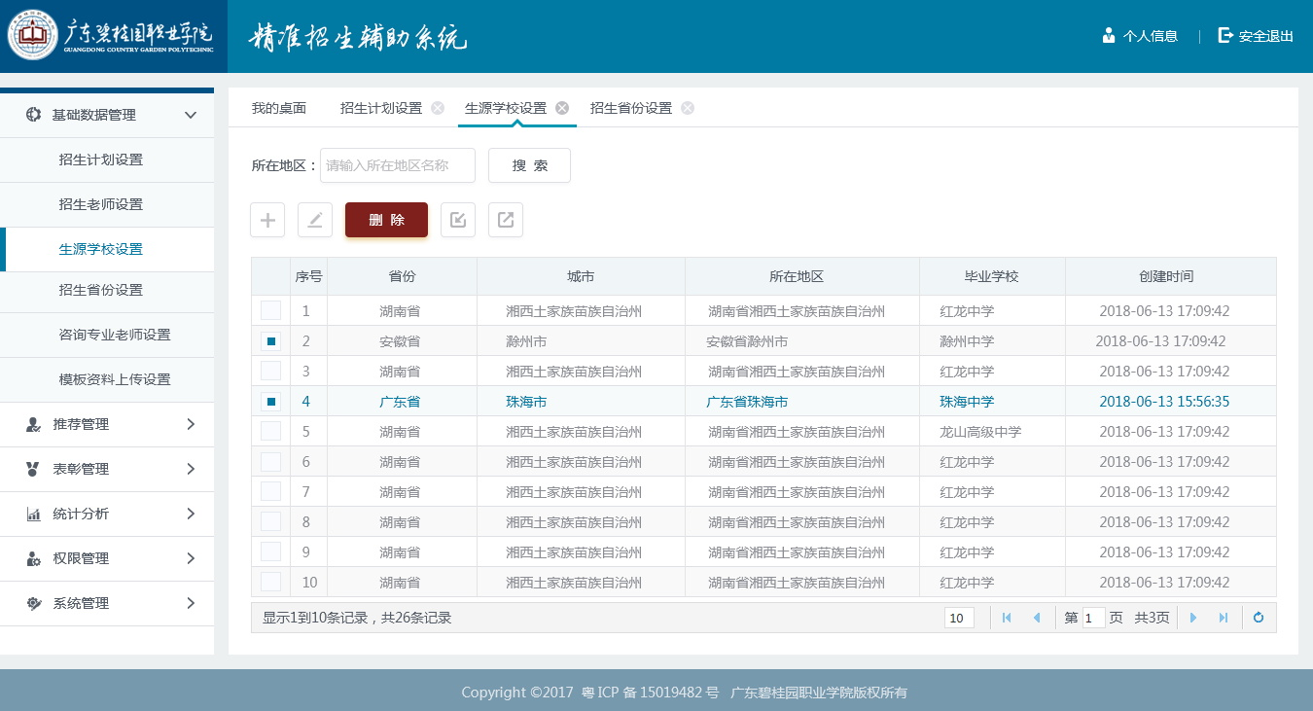
项目系统后台布局分析
layout布局
header
Navbar
Nuxt（Main）
footer

Slide 32
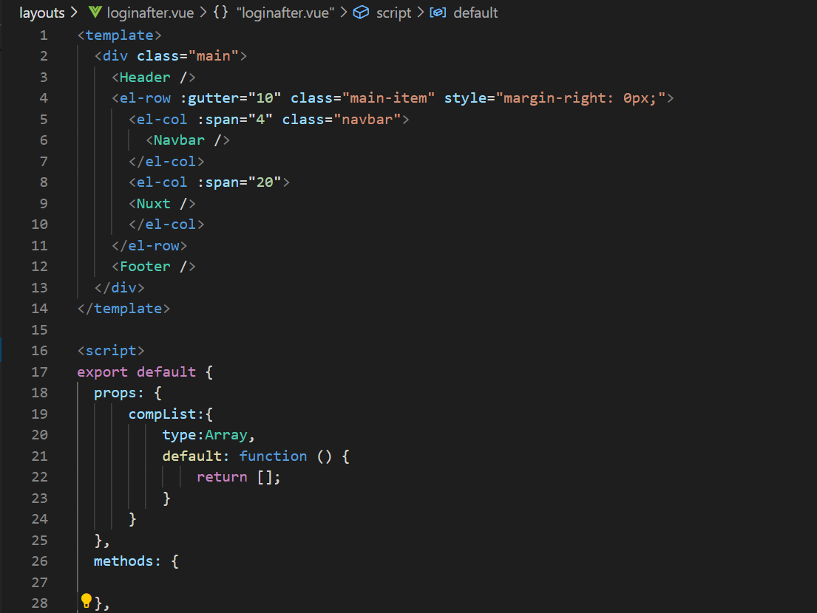
项目系统前台布局代码
layout布局代码

Slide 33
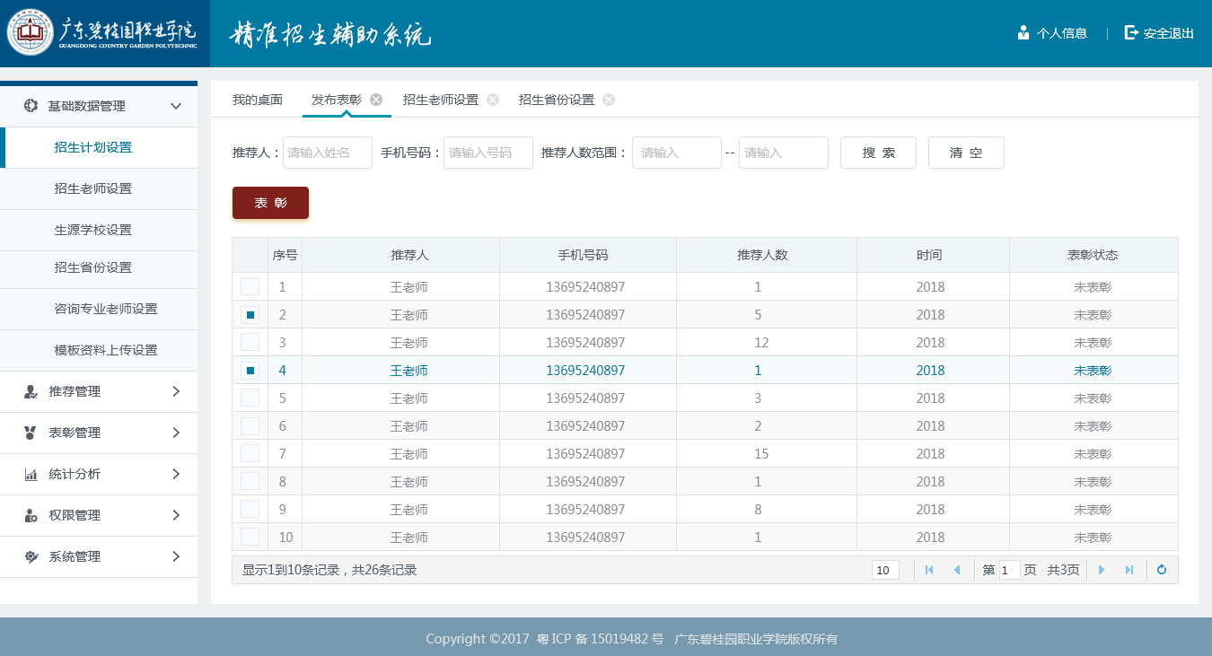
系统后台的跳转
后台的页面(main.vue)只有一个，跳转页面内容是使用组件来进行跳转。
系统后台的跳转难点
1.跨组件传值
2.动态添加组件
解决问题
在store中创建global.vue。直接在Navbar中获取（index），利用global.vue处理参数

Slide 34
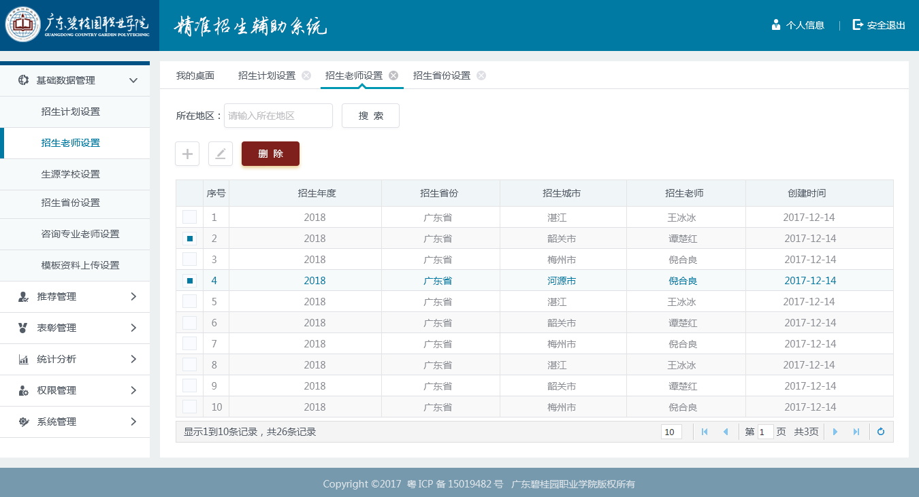
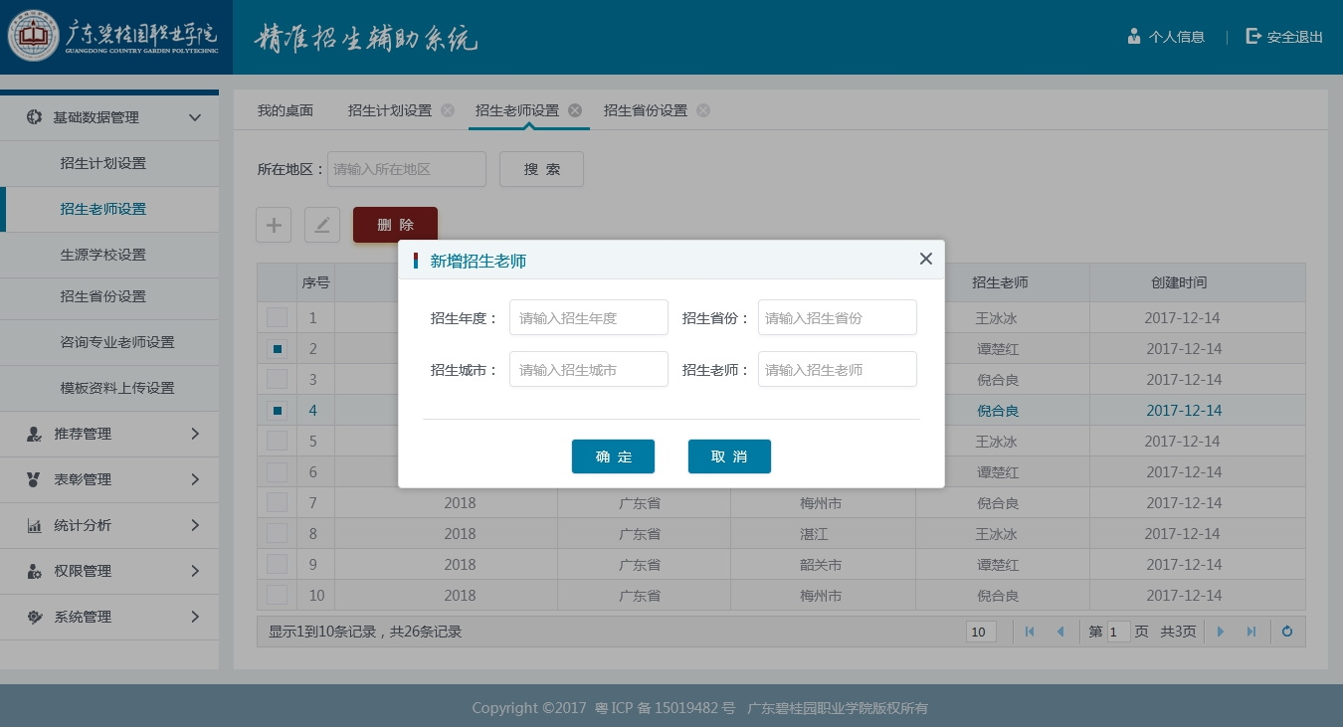
实现增删查表格

Slide 35
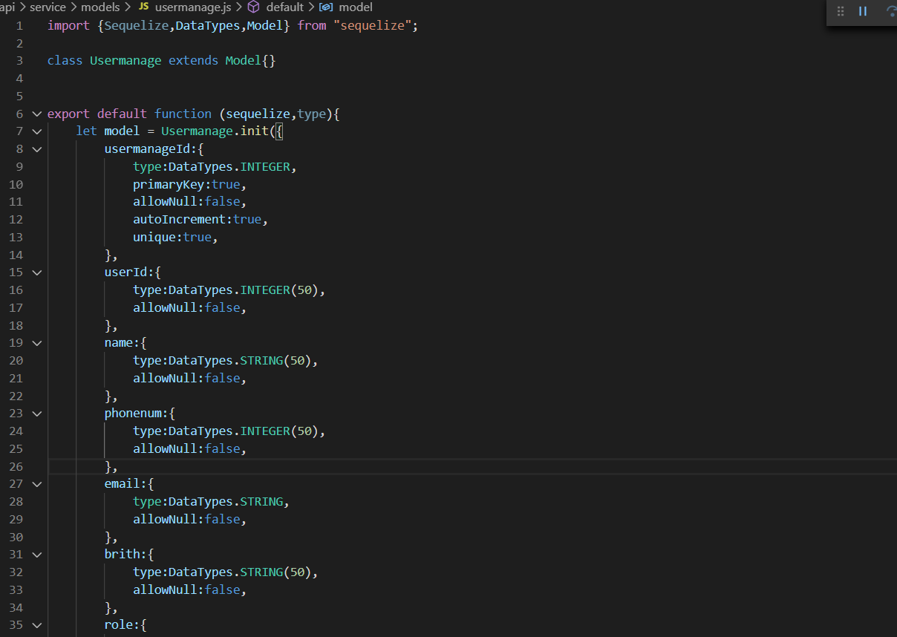
项目系统后台代码
连接数据库，创建表格

Slide 36
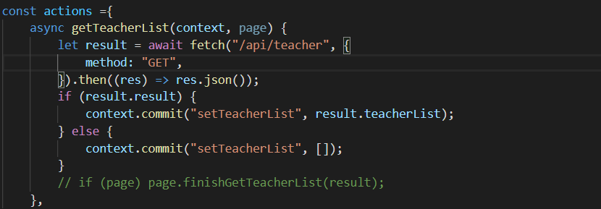
项目系统后台代码
连接数据库，查询表格

Slide 37
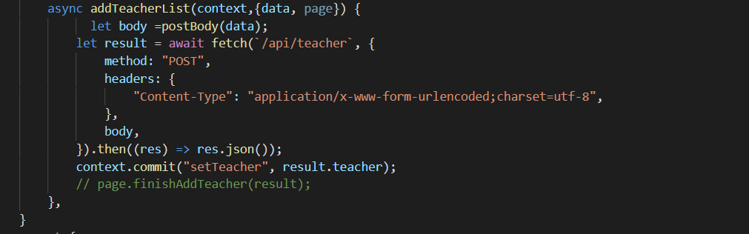
项目系统后台代码
连接数据库，添加表格内容

Slide 38
个人总结
1，沟通能力有所提升，在人际沟通和学习上收获很多。
2，后端基础薄弱，还需学习

Slide 39
4.2
覃 清 敏

Slide 40
4.2.1
主页页眉页脚

Slide 41
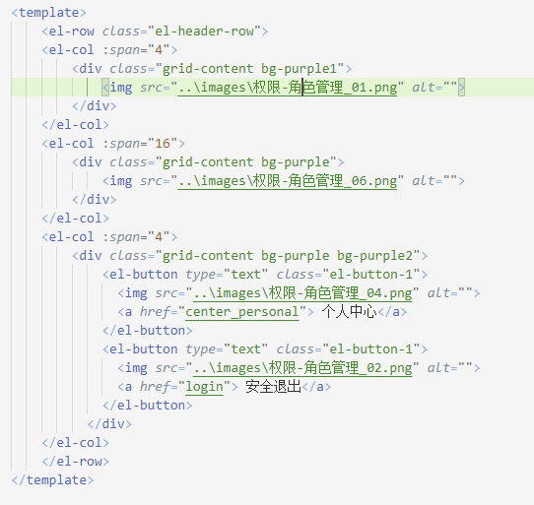
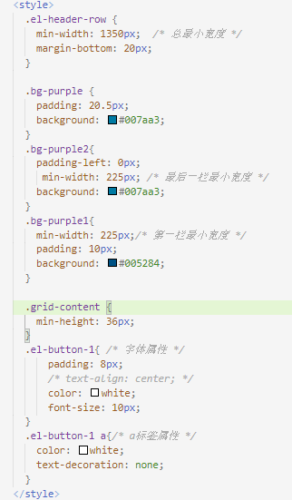
使用的是element的栅格布局，通过基础的 1/24 分栏任意扩展组合

Slide 42
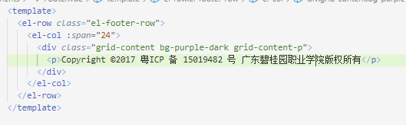
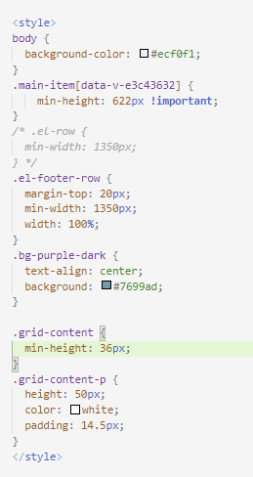
也是使用栅格布局，再通过style进行调整

Slide 43
4.2.2
页面表单制作

Slide 44
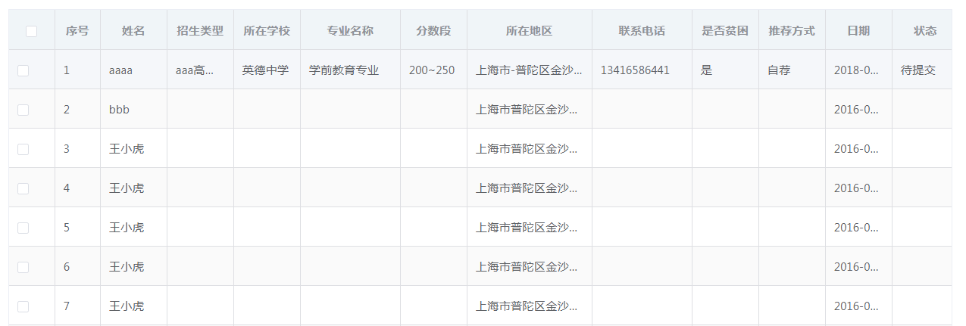
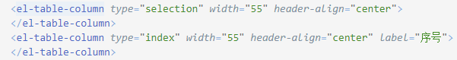
选框和序号的自动排列

Slide 45
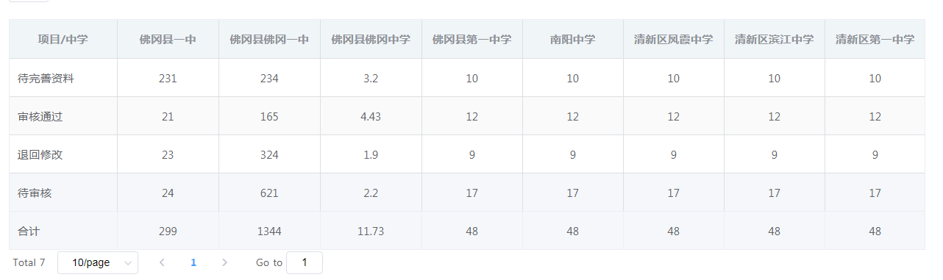
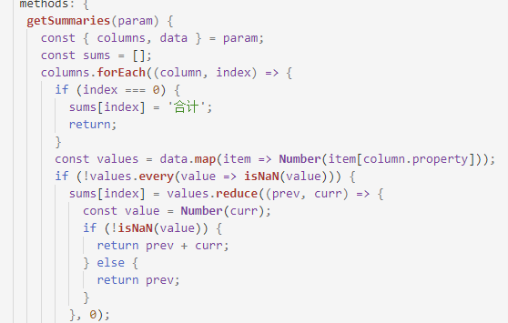
自动计算单列总和

Slide 46
4.2.3
数据库建表

Slide 47



在数据库中建表，再输入数据返还到页面

Slide 48
4.2.4
删除功能
Capital operation strategy
The user can demonstrate on a projector or computer, or print the presentation and make i into a in a widerfield.The user can demonstrate on a projector or computer, or print the presentation and make i into a in a widerfield.

Slide 49



将表格组件和删除按钮连接起来，再为删除按钮定义删除功能，来达到在页面将数据库里的数据删除的功能。这个删除功能还可以实现多选删除的效果，按选框里的选择来对数据进行删除。

Slide 50
总结
不足：
1.容易在小细节上纠结过久，浪费时间。
2.对后端增删查改功能方面的知识很缺乏，不熟悉。
3.遇到问题不擅长沟通

Slide 51
小组总结
1，组员之间的沟通越来越多，越来越默契，相比较第一次答辩时，要顺利很多。
2，没有中途放弃，都坚持把项目完成。
3，在前端花费时间较长，后端基础薄弱，花费一到两天才能实现一个按钮功能

Slide 52
展示完毕
感谢聆听
The user can demonstrate on a projector or computer, or print the presentation andmake i into a in a widerfield.

